Slide 1
동서울대학교 학사관리 시스템 개선 프로젝트
기존 학사관리 시스템보다 향샹된 학사관리 시스템 구현

Slide 2
프로젝트 목차
1. 팀원 및 팀소개
2. 주제 소개
3. 유스케이스 다이어그램
4. 통신 및 제어 설계
5. 성능 요구사항
6. 앞으로 일정
7.개발 환경

Slide 3
팀원 소개
김명훈(2306008)
- 백엔드 설계 팀장
- DB설계
김수혁(2306007)
- 프론트엔드 설계 팀장
- 테스트 시나리오 설계
김태연(2106117)
- 디자인 팀장
- 인터페이스 디자인 설계

Slide 4
주제소개
해당 프로젝트는 기존의 학사 관리 시스템에서 발생하는 문제점들을 개선하여 새로운 학사 관리 시스템을 개발하는 팀 프로젝트이다.
첫번째 문제점
첫번째 문제점은 기능들이 어디에 위치해 있는지 찾는 것이 어렵다는 문제점이다.
이를 다음과 같은 사항을 통해 개선한다.
- 주요 기능들은 포털 사이트에 중앙에 배치하여 손 쉽게 찾을 수 있게 한다.
- 중앙에 없는 기능들은 검색기능을 통해 손 쉽게 찾을 수 있도록 한다.
두 번째 문제점
메신저의 부재로 학생들이나 교수들이 학사 관리 시스템서 소통할 창고인 메신저가 굉장히 빈약하다는 문제점
이를 다음과 같은 사항을 통해 개선한다.
- 단체 방 기능과 파일 업로드 기능 등 다양한 기능을 갖춘 새로운 메신저를 개발한다.
- 포털 사이트에 배치하여, 자주 접하게 되어 사용 빈도가 증가할 것으로 기대한다.

Slide 5
개발환경
NEXT.JS
최신 트렌드에 맞는 언어 및 프레임워크
장점
간편한 파일 기반 라우팅
자동 코드 분할 및 최적화
React 생태계 활용 가능
클라우드, CI/CD 등 배포 환경 연동이 간단
SSR(서버사이드 렌더링) 및 SSG(정적 사이트 생성) 기본 지원
단점
Node.js 기반 서버에 대한 이해 필요
비동기 작업 및 스케줄러 등 백엔드 고급 기능 제한
대규모 프로젝트의 구조화와 확장에 한계

Slide 6
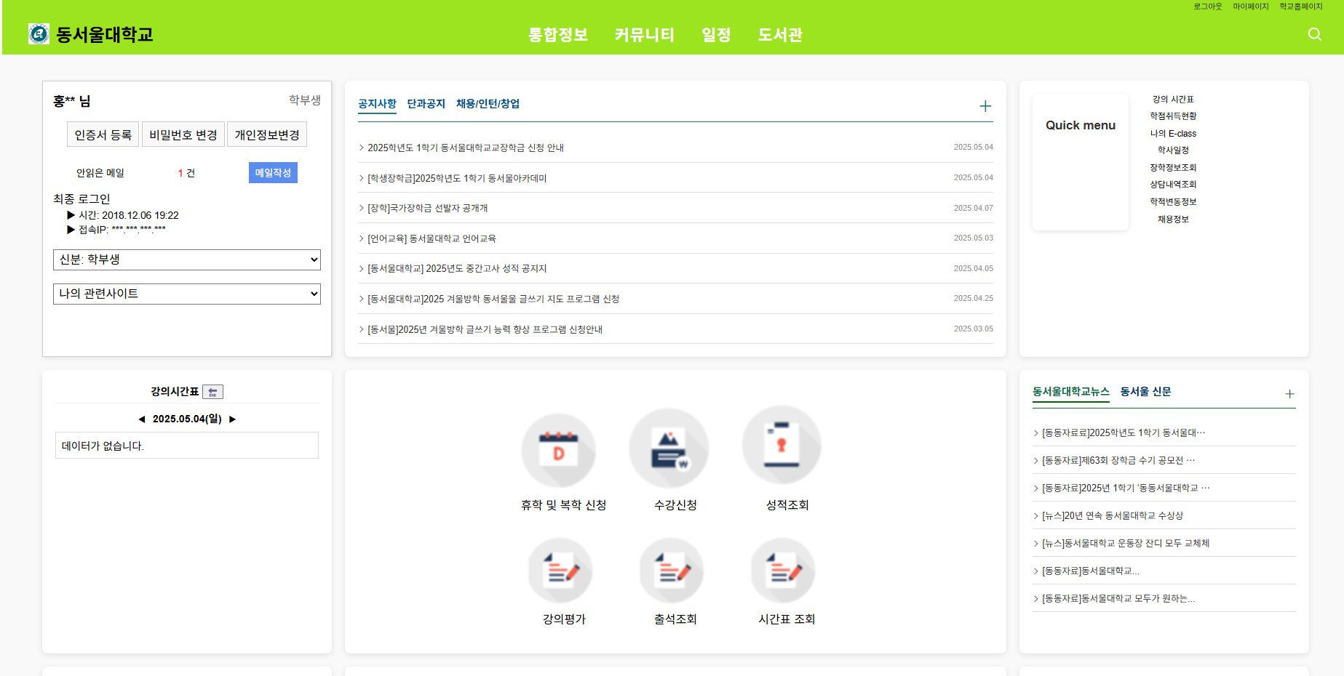
메인 인터페이스(프로토타입)

Slide 7
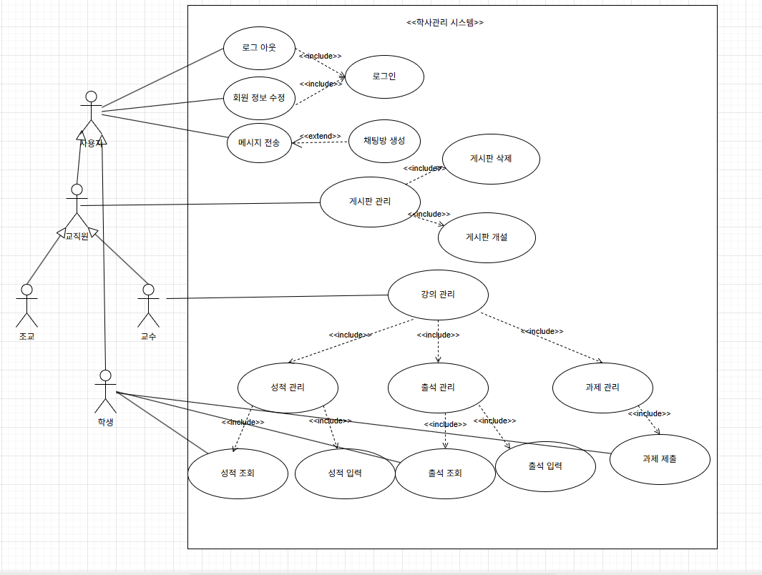
유스케이프 다이어그램

Slide 8
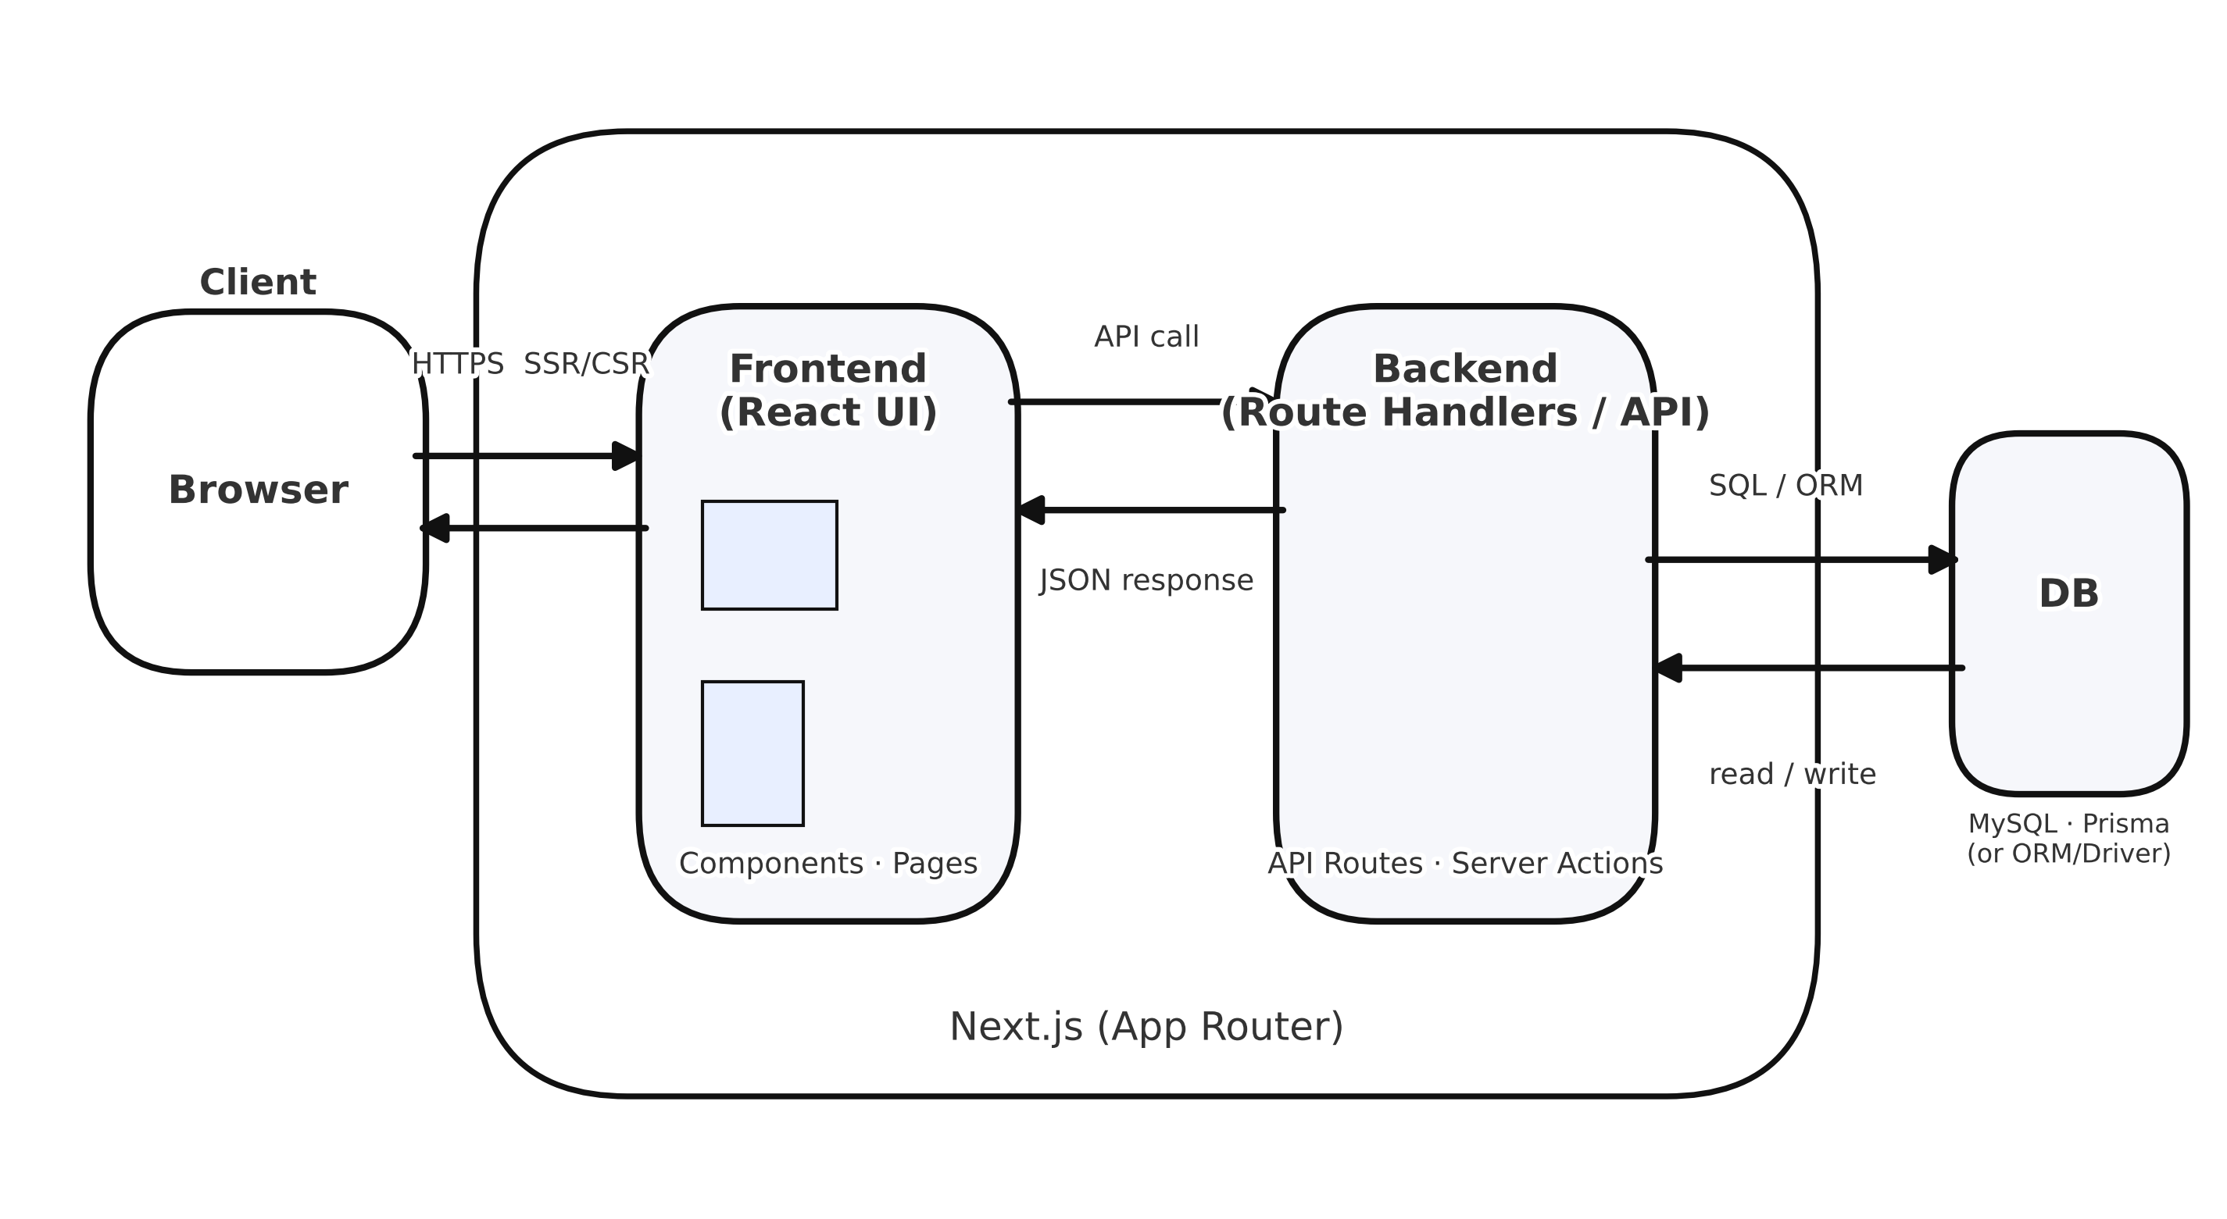
아키텍처 설계

Slide 9
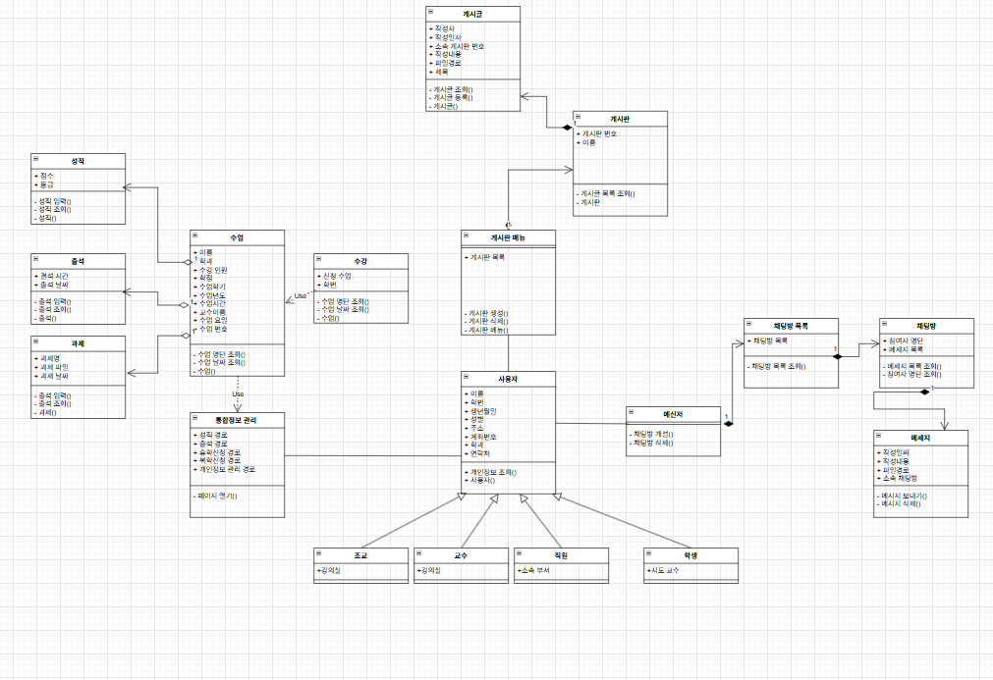
클래스 설계

Slide 10
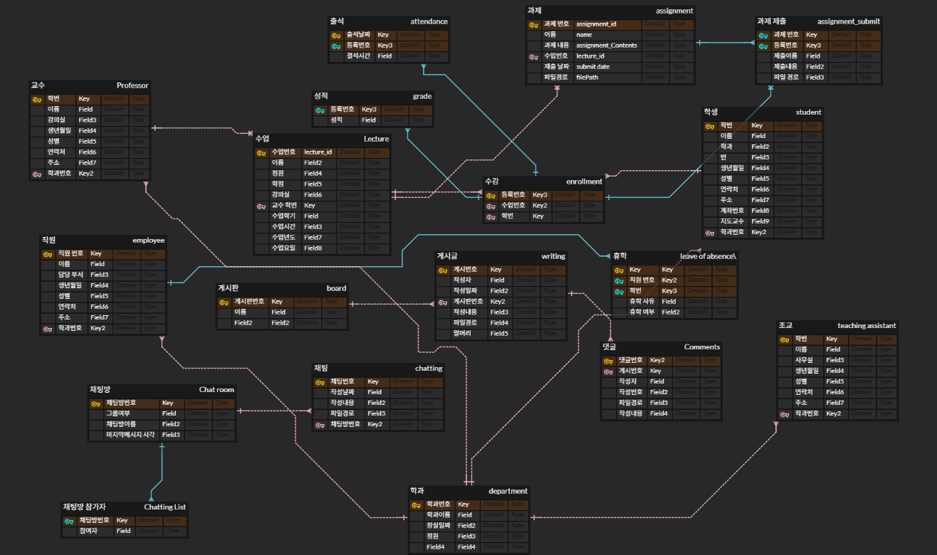
데이터베이스 테이블 설계

Slide 11

통신 및 하드웨어
클라이언트 통신 및 서버 하드웨어 구성
- 인터넷만 된다면 하드웨어의 성능과 상관없이 동작되게 한다.
- 램의 경우 여러 탭이 존재할 경우 문제가 발생 할 수 있기에 여러 탭이 필요없게
설계하여 램 사용량을 최소화 한다.
사용자 하드웨어
- du.porta.com 도메인을 DNS에 등록하고 AWS Route 53 또는 기존 DNS
서비스를 통해 관리하여, 사용자가 해당 URL을 입력했을 때 메인 포털로 연결되도록
구성합니다.
웹사이트 통신
- 데이터 처리를 위해 30GB정도 저장공간만 확보하여 이를 위해 AWS의 무료티어 에서
제공하는 저장소와 더불어 구글 드라이브를 서브 저장소로 활용하여 30GB정도의
저장공간을 확보한다. 만일 추가적인 용량확장일 경우 유로티어를 사용을 통해 가능하다.
서버 하드웨어

Slide 12
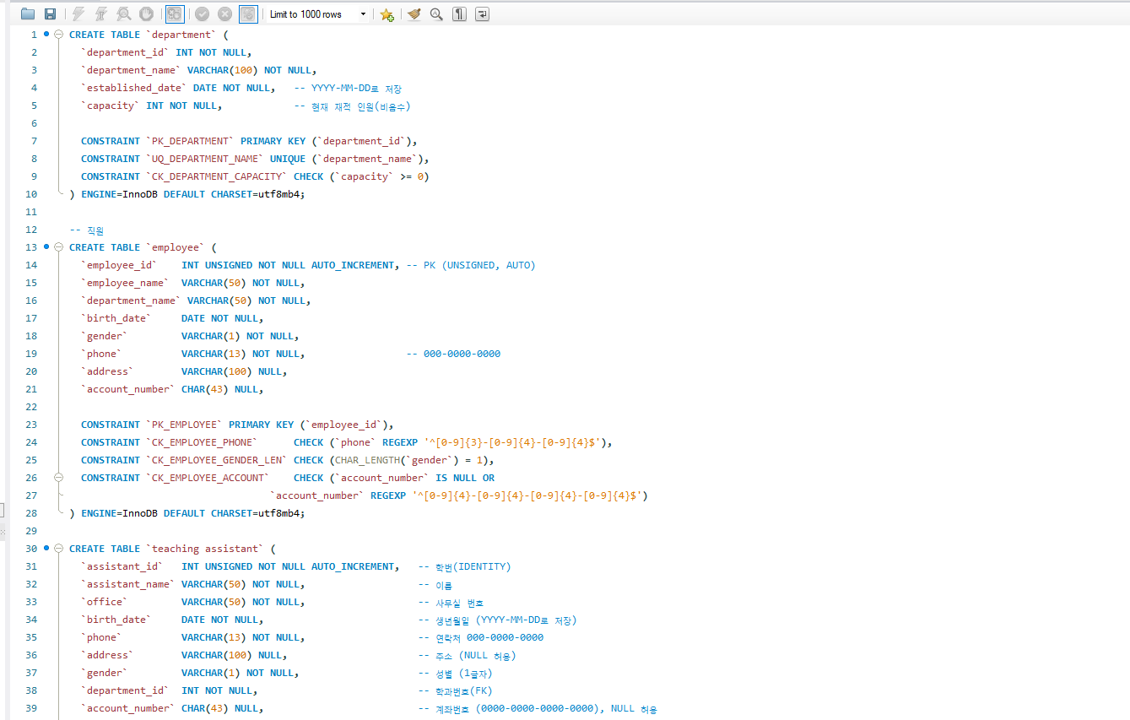
현재 작업 현황

Slide 13
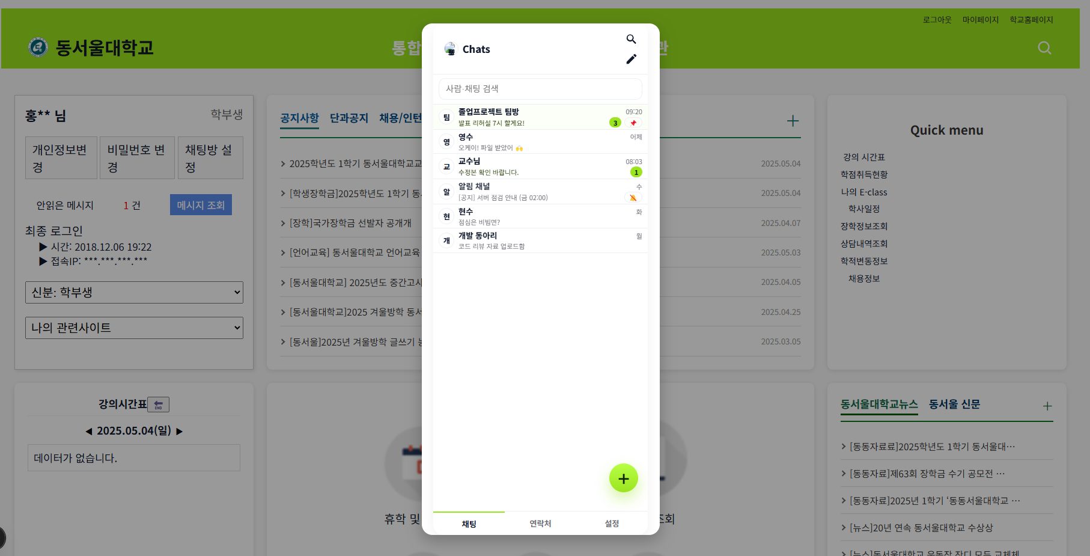
현재 작업 현황

Slide 14
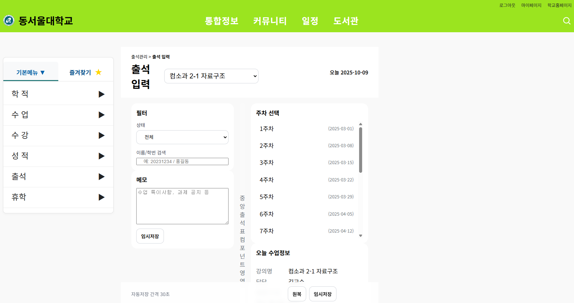
현재 작업 현황

Slide 15
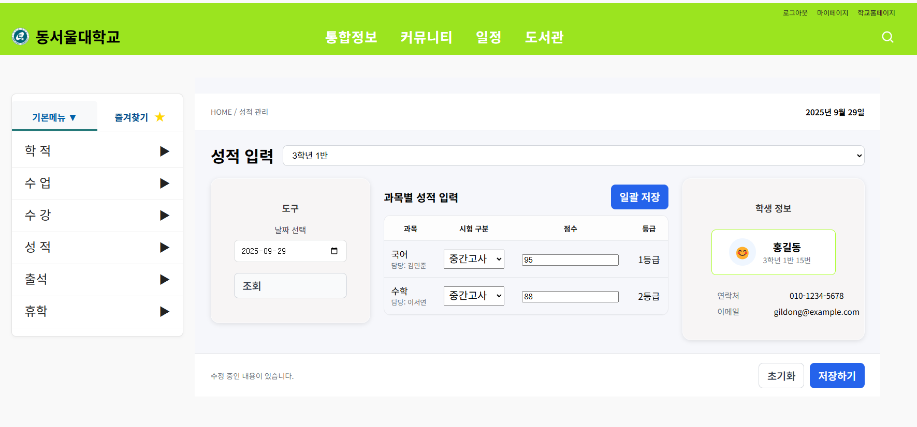
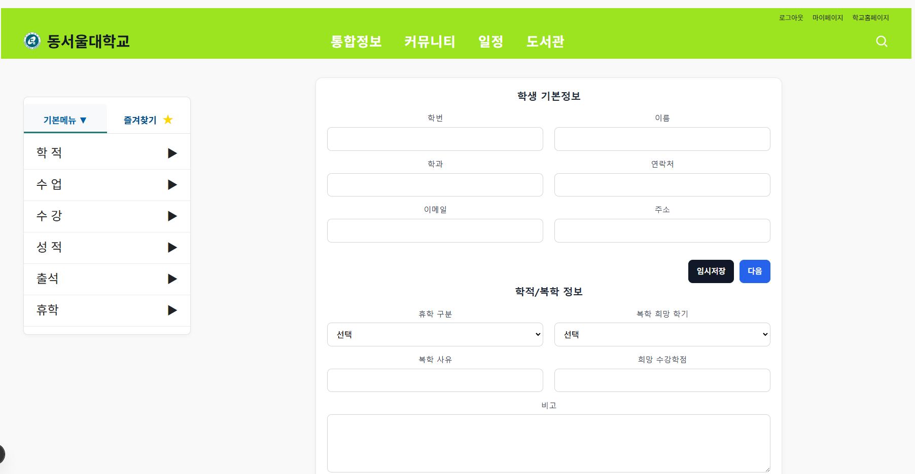
현재 작업 현황
성적
휴학 및 복학

Slide 16
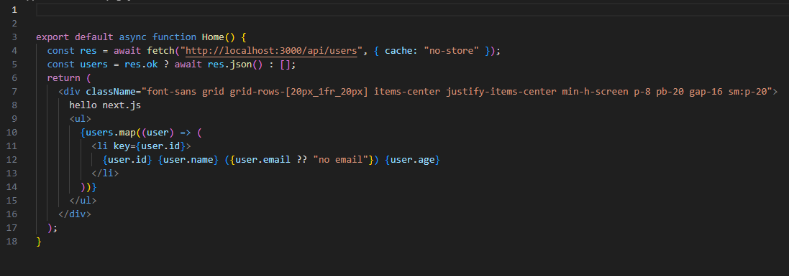
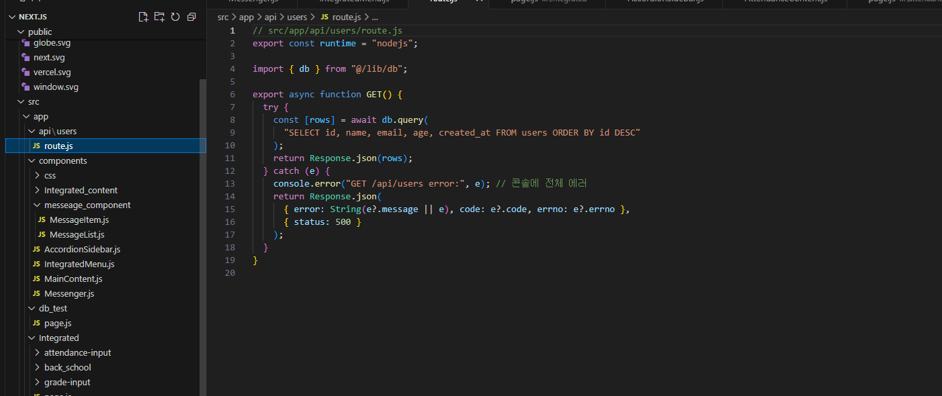
현재 작업 현황
프론트엔드 요청
백엔드 응답

Slide 17

프로젝트 일정 및 마일스톤
3월
4월
5~6월
6~7월
-주제 선택
-팀원 구성
- 전채 계획
-일정 조율
-wbs차트 구성
-개발 환경 선택
요구사항 분석
-사용자 인터페이스 요구사항
-통신 요구사항
-기능 요구사항
-데이터 베이스 설계
-자바 스크립트 학습
-next.js 학습
8월
9월
10월
11월
-클래스 설계
-db설계
-메인 로직 구성
-출결관리 구현
-성적관리 구현
-과제관리 구현
-휴학 및 복학처리 구현
-개인정보 관리 구현
-메신저 구현
-커뮤니티 구현

Slide 18
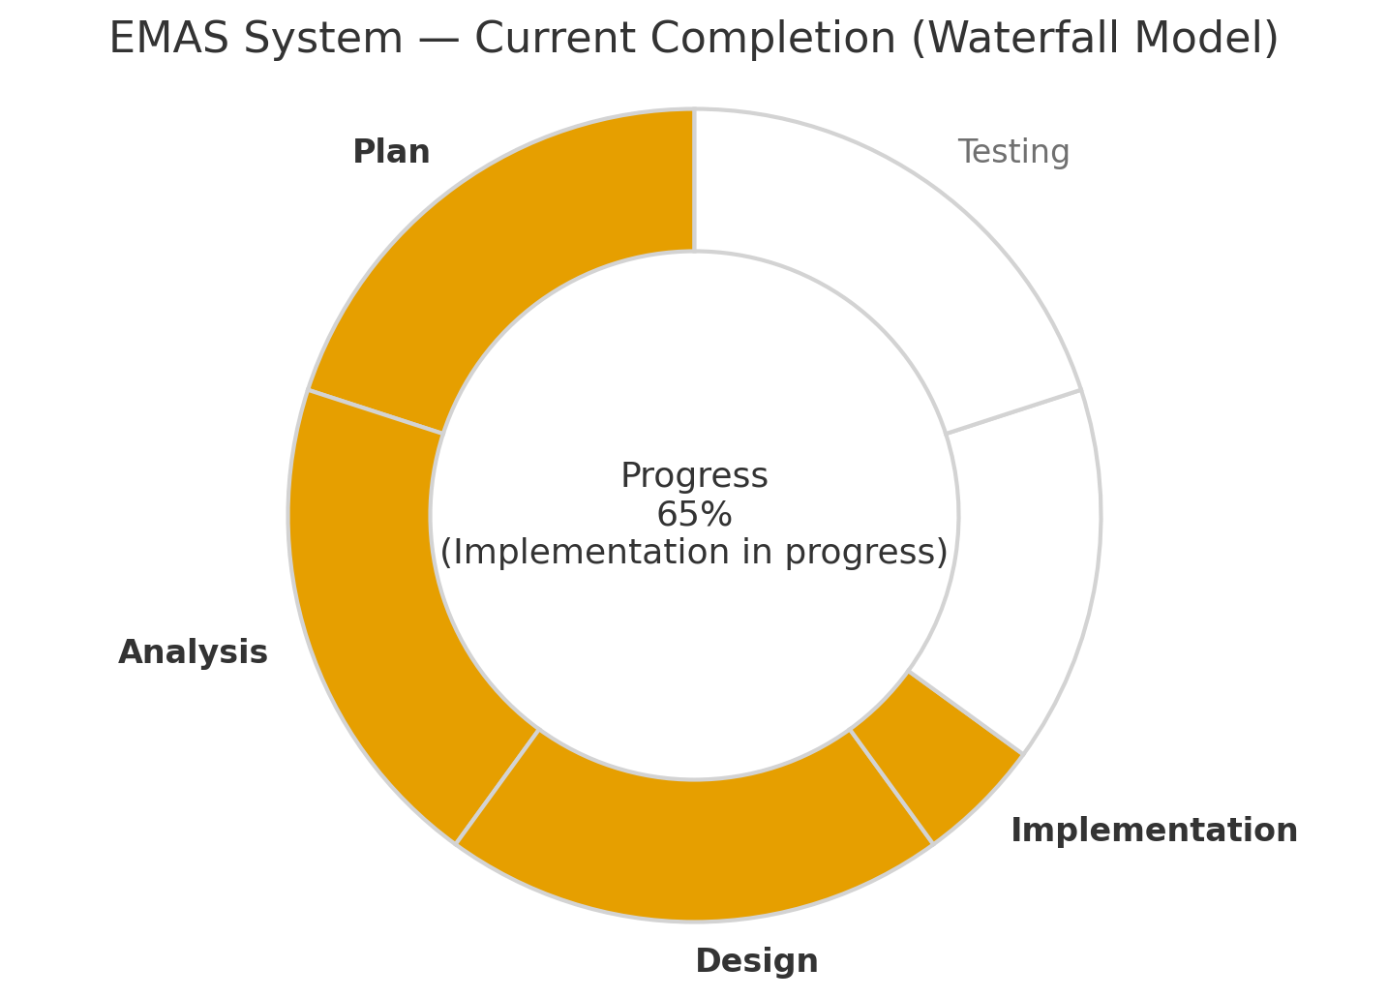
현재 작업율

Slide 19
질의 응답
질의 응답
QNA

